Slide 1
Донской Государственный Технический Университет.
Факультет: Информатика и вычислительная техника.
Предмет: история (история России, всеобщая история)
Презентация по теме
Россия накануне: конец XIX-начало XX вв.
Выполнили:
Заболотный И.А.
Котелевец К.А.
Проверил:
Воскобойников С. Г.
Ростов-на-Дону
2022

Slide 2
Содержание
Введение………………………………………………………………………………………………………………………………………..
Консервативная общественно-политическая мысль в России………………………………………………………
Либеральная общественно-политическая мысль в России…………………………………………………………..
Революционно-демократическая общественно-политическая мысль в России…………………………….
Марксистские кружки в России конца XIX века…………………………………………………………………………..
Золотой век русской культуры…………………………………………………………………………………………………..
Российская империя в начале ХХ века. Революция 1905-1907 гг.: причины, ход результаты……….
Манифест 17 октября 1905 гг. и особенности формирования многопартийной системы и российского парламентаризма…………………………………………………………………………………………………..
Образование и деятельность Государственной Думы в начале ХХ в. – начало изменений в политической системе Российской Империи……………………………………………………………………………….
Общественные движения и политические партии Российской Империи………………………..…………….
Столыпинская аграрная реформа, ее значение и последствия…………………………………………………...
Заключение…………………………………………………………………………………………………………………………………...
Список использованных источников……………………………………………………………………………………………
1
4
5
6
7
9
12
14
15
18
27
30
31

Slide 3
Введение
1
История России XIX – начала XX вв. насыщена переломными событиями социально-экономического и идейно-политического характера. За это время произошли гигантские изменения в экономическом строе государства. В общественном движении, сменилось несколько поколений, дифференцированных как по идейным взглядам, так и по социальным стратам. В силу своего геополитического пространства Россия являлась активной участницей всех военнополитических акций в системе международных отношений.

Slide 4
Введение
2
В работе Епифановой Е.В., “История государства и права зарубежных стран”, [1] даётся информация о Российской Империи и реформах
В работе Кузнецова И. Н., “История”, [2] рассказывается о периоде Российской Империи в конце XIX – начале XX вв.
В работе Моисеева В.В., “История России. С древнейших времен до наших дней”, [3] указываются особенности культуры и жизни Российской Империи
В работе Суваловой Е. Н., Помалейко О. Л., “История общественных движений и политических партий”, [4] рассказывается о общественных движениях и политических партиях Российской Империи

Slide 5
Цель и задачи работы
3
Цель: определить, какой была Россия накануне конца XIX - начала XX вв
Задачи: изучить основные этапы развития России XIX – начала XX вв (политические движения, кружки, революция, реформы, культура)

Slide 6
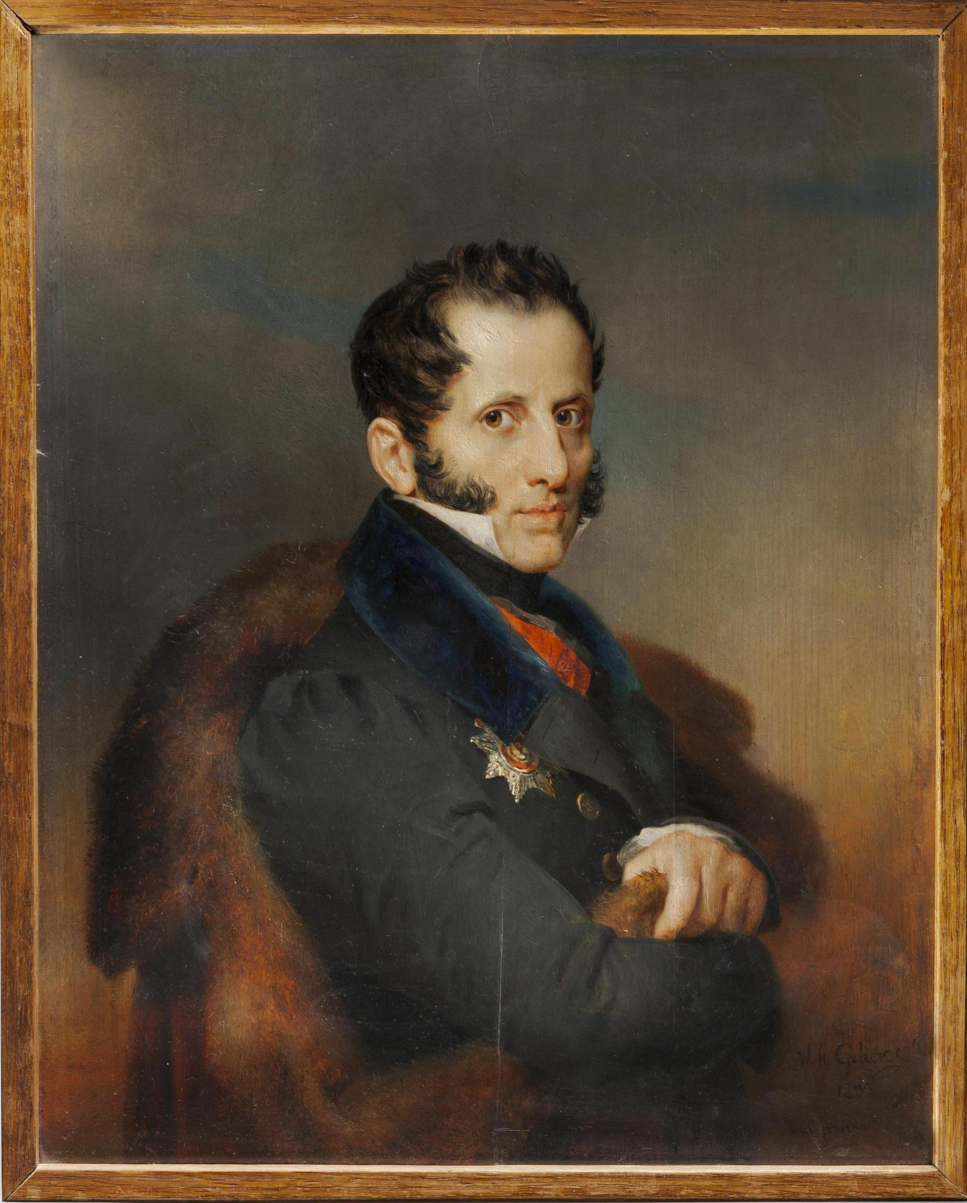
Консервативная общественно-политическая мысль в России
4
Русская правящая элита не могла игнорировать тех перемен, которые происходили в Западной Европе, но попыталась противопоставить «тлетворному влиянию Запада» идею исключительности России. В этой обстановке в 1830—1840-е гг. разворачивается идейная борьба по вопросу о дальнейшем развитии России. Основой консервативной идеологии стала теория «официальной народности» (С.С. Уваров). Она провозглашала основополагающими принципами русской государственности православие, самодержавие и народность, понимаемую как патриархальность и покорность государю. Идеи свободы личности, рационализма и пр. признавались чуждыми.
Рисунок 1 - Сергей Семёнович Уваров

Slide 7
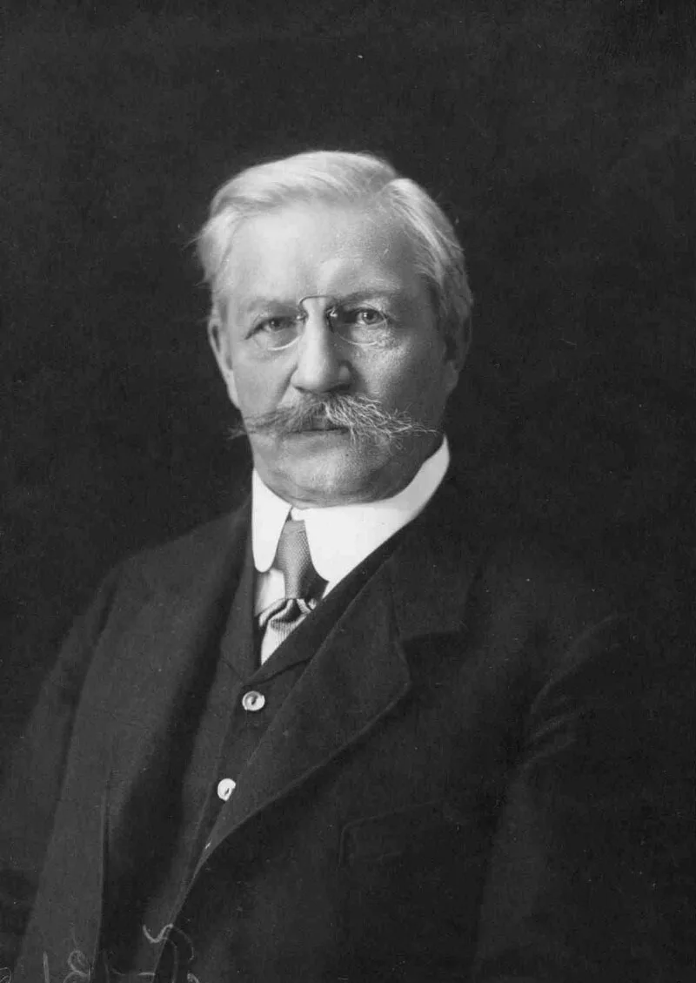
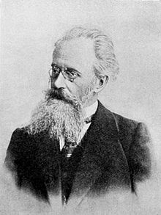
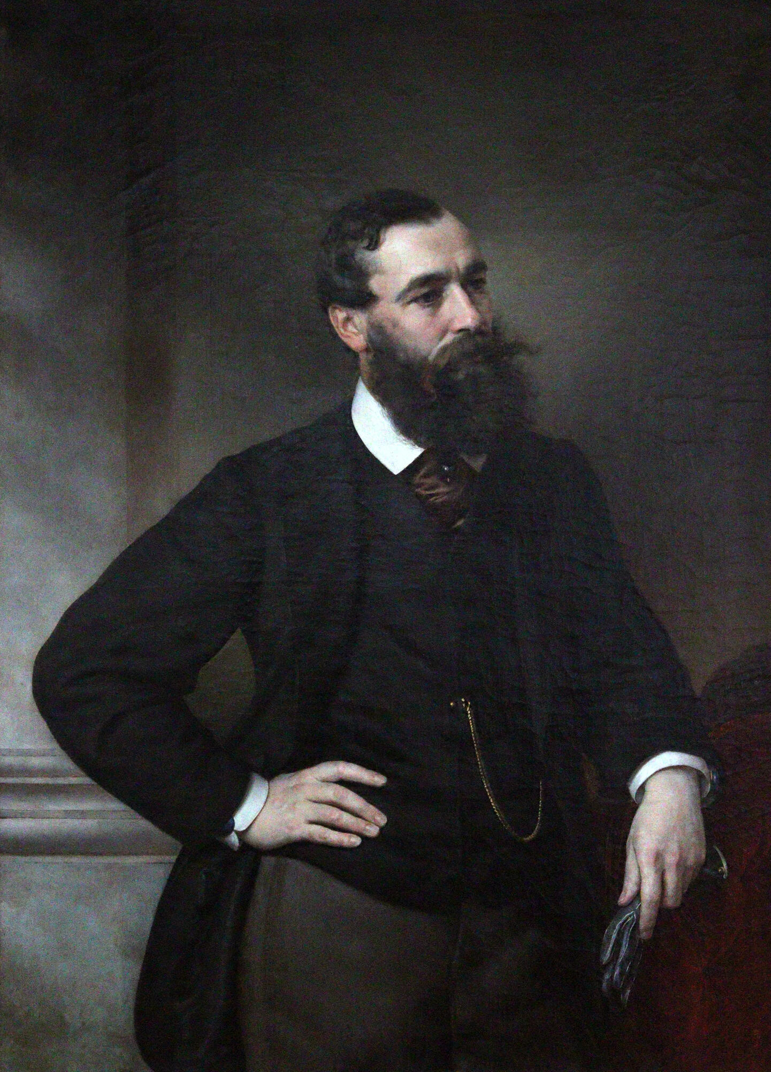
Либеральная общественно-политическая мысль в России
5
Либералы были представлены западниками (Т.Н. Грановский, К.Д. Кавелин, В.Г. Белинский и др.) и славянофилами (А.С. Хомяков, И.В. и П.В. Киреевские, К.С. и И.С. Аксаковы и др.). Они начали долгий спор о том, должна ли Россия следовать по уже проторенному Западной Европой пути или будет двигаться вперед собственной дорогой, учитывая свои особенности и интересы. Этот спор не закончен до сих пор. Вместе с тем и западники, и славянофилы были убеждены в необходимости реформ, приветствовали блага современной цивилизации и критически относились к деспотизму.
Рисунок 2
П.Н. Милюков
Рисунок 3
Н. К. Михайловский
Рисунок 4
Б.Н. Чичерин

Slide 8
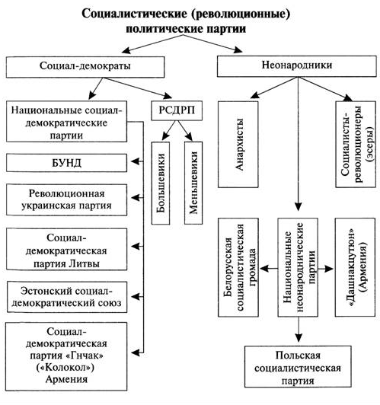
Революционно-демократическая общественно-политическая мысль в России
6
В конце 40-х - начале 50-х годов XIX в. складывается революционно-демократическое направление русской общественной мысли, представителями которого являются В. Г. Белинский, А. И. Герцен, Н. П. Огарев, "левое" крыло петрашевцев. К 40-50-м годам относится и начало разработки революционно-демократической теории, в основу которой легли новейшие философские и политические (главным образом, социалистические) учения, распространявшиеся в Западной Европе. Вообще вся вторая четверть XIX в. была в России временем увлечения философией, особенно классической немецкой, которую изучали представители различных направлений русской общественной мысли от крайне "правых" до крайне "левых".
Самые ближайшие, насущные задачи, стоявшие тогда перед Россией, Белинский сформулировал так: "Уничтожение крепостного права, отменение телесного наказания, введение, по возможности, строгого исполнения хотя тех законов, которые уже есть". "Письмо" Белинского распространилось в тысячах списков и вызвало большой общественный резонанс.
Рисунок 5 - Революционно-демократическая общественно-политическая мысль в России

Slide 9
Марксистские кружки в России конца XIX века
7
В 80-х - начале 90-х гг. в России возник ряд марксистских кружков и групп. В 1883 г. в Петербурге образовалась марксистская группа, которой руководил Д. Благоев. В его группу вошли студенты университета. В проекте программы этой группы отвергался народнический тезис о "самобытности" исторического развития России, признавался факт развития капитализма, подчеркивалась передовая роль рабочих. Члены группы не проводили различий между пролетариатом и крестьянством, что было характерно для народничества. В 1884 г. группа Д. Благоева объединяла 15 социал-демократических кружков столицы и стала именовать себя "Партией русских социал-демократов", развернув активную работу по пропаганде марксизма среди рабочих петербургских окраин.
С середины 80-х гг. передовые рабочие стремились познакомиться с марксизмом. В крупных промышленных городах появлялись кружки и воскресные школы. Наиболее активные члены группы П. Точисского объединились с несколькими студенческими кружками и создали новую организацию - "Социал-демократическое общество", руководителем которой стал М.И. Бруснев. Она состояла из двух центральных кружков. Центральный рабочий кружок руководил низовыми рабочими кружками, центральный интеллигентский готовил пропагандистов, разрабатывал программы занятий и обобщал опыт работы. В своей деятельности организация руководствовалась программой группы "Освобождение труда". Своей целью она ставила подготовку среди рабочих руководителей рабочего движения, которые должны были вести среди рабочих разъяснительную работу.

Slide 10
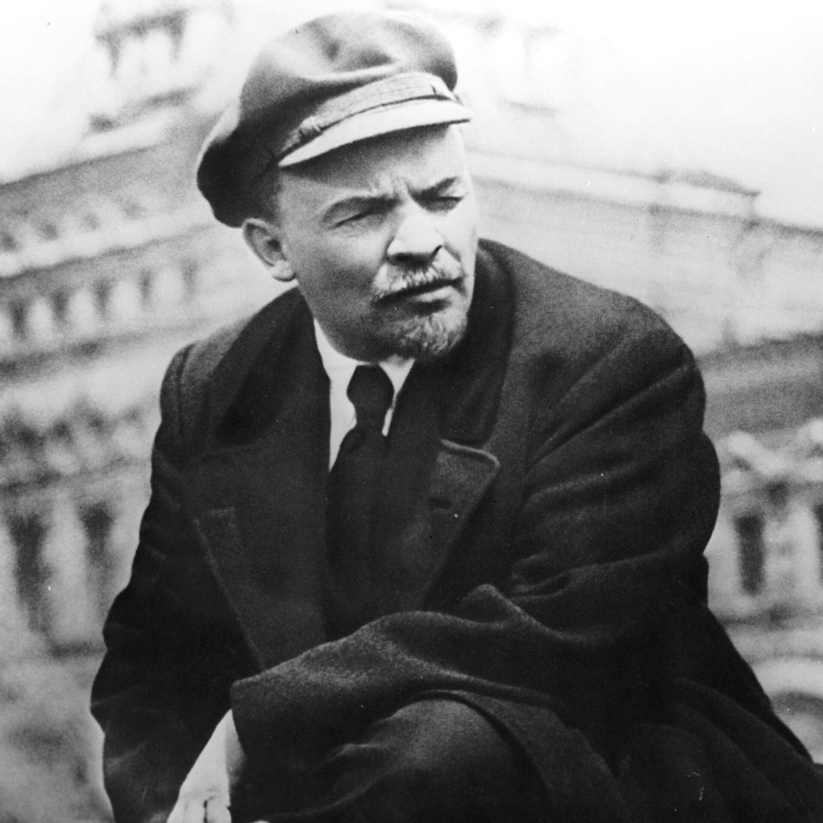
Марксистские кружки в России конца XIX века
8
Большую роль в распространении марксизма в России сыграли кружки, организованные в Казани в 1888 г. одним из первых русских марксистов Н.Е. Федосеевым. Центральный кружок имел свою библиотеку, кассу, печатал марксистские работы и готовил свою программу. Вокруг центральной группы сложилось несколько низовых кружков, в один из которых после возвращения из ссылки в деревне Кокушкино вступил В.И. Ульянов (Ленин). Работа кружка была прервана арестом его членов. (См. дополнительный хрестоматийный материал.)
Процесс распространения марксизма захватил также и национальные регионы Российской империи. В Польше возникла (в 1882 г.) партия "Пролетариат", руководство которой поддерживало контакты с группой "Освобождение труда" и кружками Д. Благоева. В конце 80-х - начале 90-х гг. марксистские группы возникли в Вильно, Минске, Киеве, Одессе, Ростове-на-Дону, Тифлисе и других городах.
Рисунок 6 - В.И. Ульянов (Ленин).

Slide 11
Золотой век русской культуры
9
Война 1812 г. оказала влияние не только на политику и экономику России, она значительно изменила российское общество. Народ, победивший в войне, ощутил свое достоинство, в человеке стало просыпаться гражданское чувство. Это ярко отразили литература и искусство первой половины XIX в. В этот период. творили великие русские писатели Пушкин, Грибоедов, Гоголь, Лермонтов, поэты-декабристы. Большой подъем испытывали архитектура и скульптура, живопись и музыка. Это время справедливо называют «золотым веком» русской культуры. (ред.)
Народной болью стала сдача Наполеону Москвы. Но тем воодушевленней взялись Москвичи за восстановление древней столицы. Москва оделась в каменный наряд. Здания строились в стиле ампир (в переводе с французского «имперский стиль»). Ампир - поздняя стадия классицизма, стиля, уже хорошо известного в России с XVIII в.
Комиссию по восстановлению Москвы возглавил архитектор О.И. Бове. По его проектам была реконструирована Красная площадь, восстановлен разрушенный французами Кремль, сооружено здание Манежа, ставшего одним из зданий- памятников в честь победы в войне 1812 г. Под стенами кремля был разбит Александровский сад, названный так в честь Александра І. Но памятники ставили не только императорам. Скульптор И.П. Мартос создал памятник, напоминавший о победе в войне 1612 г., когда российское ополчение возглавили князь Дмитрий Пожарский и купец Кузьма Минин. Храм Христа Спасителя также строился как памятник воинам, погибшим в войне 1812 г. В конкурсе, объявленном при Александре І, победил проект А.Л. Витберга. Но он остался неосуществленным. Второй этап конкурса проведен уже при Николае I, и его победителем стал проект К.А. Тона - пятиглавый храм с золотым куполом, который был призван выразить могущество России. Его строили с 1837 по 1889 г.
Русская литература начала XIX в. отразила процесс формирования народного самосознания, обратилась к поиску Исторических корней русского народа, русского характера (баллады К.Ф. Рылеева, басни И.А. Крылова). В то же время в литературе все больше проявляется сатирический взгляд на действительность. В баснях И.А. Крылова и в произведениях Н.В. Гоголя ставится вопрос: кто же такой человек и какова его нравственная природа? Литература

Slide 12
Золотой век русской культуры
10
Наиболее ярко и разнообразно настроения и чаяния эпохи отразились в творчестве А.С. Пушкина, которого сразу же после его смерти назовут «солнцем русской поэзии». Рядом с Пушкиным творил М.Ю. Лермонтов. Своими поэмами «Мцыри» И «Демон» он завершил начатую Пушкиным эпоху высокого романтизма в русской культуре. 1820-1840-е годы стали ярчайшей страницей русской литературы и русской поэзии, поистине ее «золотым веком». Живопись в не меньшей степени была захвачена идеями, господствующими в российском обществе. Развитие такого жанра, как портрет, характеризует обостренный интерес к человеку, к его личности, к его характеру. (Портреты А.С. Пушкина работы О.А. Кипренского, В.А. Тропинина). В первой половине XIX в. переживала расцвет русская историческая живопись. Художники А.А. Иванов и К.П. Брюллов нередко обращались к библейской, мировой и отечественной истории. Живопись К.П. Брюллов «Последний день Помпеи» Картина К.П. Брюллова «Последний день Помпеи» (1830 1833) была написана в Италии, где принималась с восторгом. Затем ее демонстрировали в Париже, а потом привезли в Россию. И здесь публика встретила ее с восторгом, восхищаясь талантом Брюллова. (ред.) А.А. Иванов «Явление Христа народу» Картина А.А. Иванова «Явление Христа народу» также принадлежит романтизму. Российская публика приняла ее холодно, что стало для художника большим ударом: ведь он писал ее 20 лет, с 1837 по 1857 г. В письмах из Италии, где Иванов писал свое полотно, он признавался, что хотел отразить в картине «смысл всего Евангелия». Написанию картины предшествовала длительная подготовка. Иванов написал сотни эскизов, прорабатывая каждый образ.
От тем высоких и классических искусство переходило к темам бытовым. Не без влияния литературы и живописи появляется интерес к теме простого народа, к жанровым, то есть бытовым, сценам, ситуациям. Это особенно заметно в творчестве художника А.Г. Венецианова. Он первым сделал героем своих картин крестьянина. Однако и Венецианов не свободен от возвышенно-романтических представлений эпохи. Крестьяне на его полотнах выглядят не совсем как в жизни, они облагорожены, опоэтизированы их быт и труд.

Slide 13
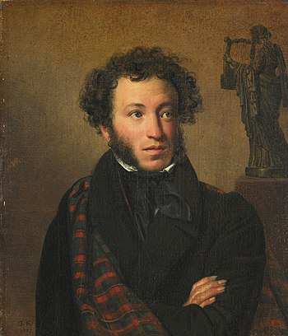
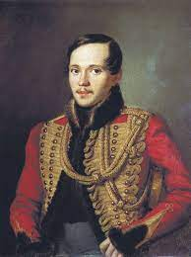
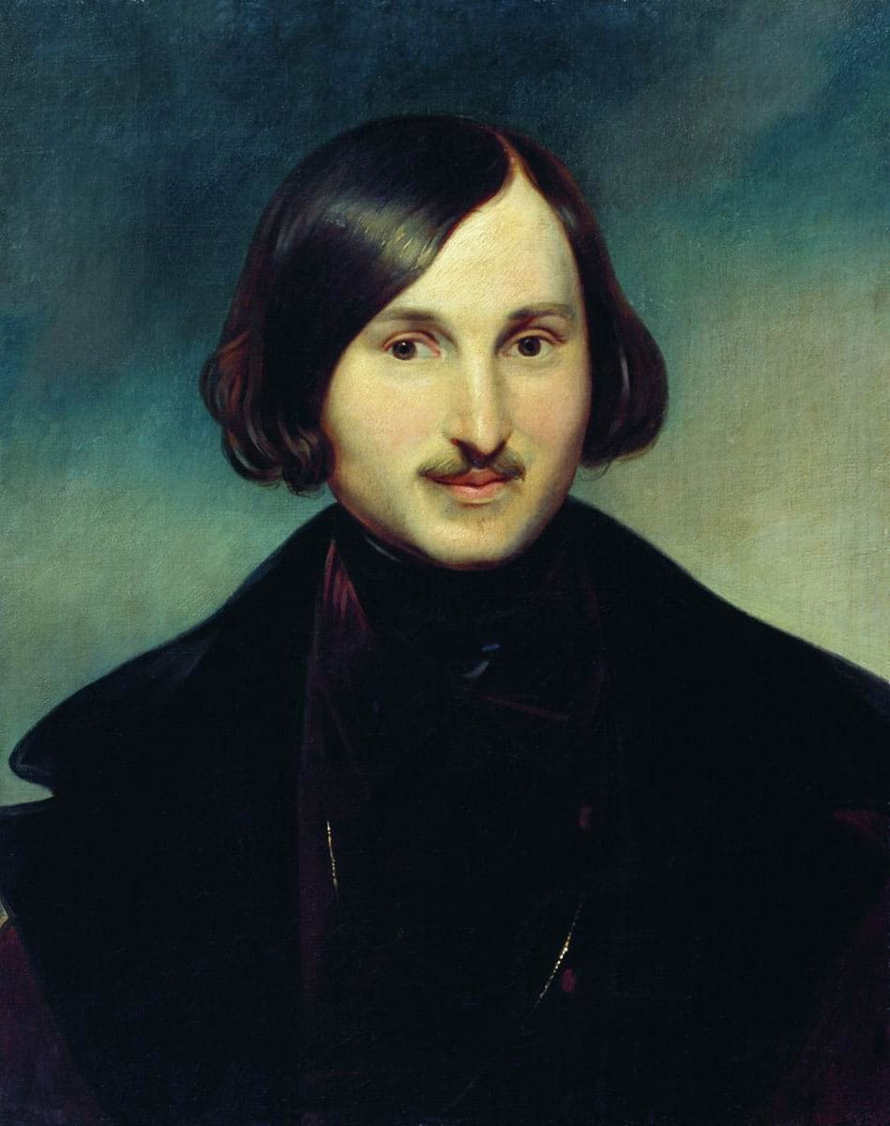
Золотой век русской культуры
11
Рисунок 7 – А.С. Пушкин
Рисунок 8 – М.Ю. Лермонтов
Рисунок 9 – Н.В. Гоголь

Slide 14
Революция 1905-1907 гг.: причины, ход, результаты
12
Основные причины революции 1905-1907 годов следующие:
Отсутствие политических свобод у большинства населения Российской Империи.
Неразрешенный аграрный вопрос. Несмотря на отмену крепостного права в 1861 году существенных изменений для крестьян не было.
Тяжелые условия труда на заводах и фабриках.
Неудачи России в русско-японской войне.
Национальный вопрос. Россия была многонациональной страной, но права многих мелких наций являлись.
Ход событий
Революция 1905 1907 годов может быть разделена на три основных этапа: январь-сентябрь 1905, октябрь-декабрь 1905, январь 1906 - 3 июня 1907. Рассмотрим более конкретных каждый из этих этапов, но перед этим я хочу остановиться на 3 основных показатели, которые позволили начать революцию и ускорить ее продвижение:
Поражение России в ходе русско-японской войны. Многие историки говорят о том, что японская разведка активно финансировала революцию в России. Это было необходимо, чтобы ослабить врага изнутри. Разумеется, никаких следов, доказывающих эту теорию нет, но интересный факт - как только русско-японская война закончилась - первая русская революция 1905 года пошла на спад.

Slide 15
Революция 1905-1907 гг.: причины, ход, результаты
13
Кризис 1900-1903 годов. Это был экономический кризис, который очень больно ударил по основным слоям населения, прежде всего по бедным.
Кровавое воскресенье 9 января 1905 года. Именно после этого дня революция стала набирать обороты, поскольку пролилась кровь.
Результаты
Итоги революции 1905-1907 можно назвать промежуточными. Глобально в стране ничего не изменилось. Единственное серьёзное изменение коснулось того, что царь должен был все законы проводить через Государственную думу. В остальном: крестьянский вопрос решен не был, рабочий день сокращен незначительно, заработные платы не увеличены. Получается, что 2,5 года революции были направлены на незначительное ограничение власти монарха, и на утверждение права создавать профессиональные союзы и проводить стачки? Ответ парадоксальный - именно это и требовалось от первой русской революции. Она не решала проблемы внутри страны, а подготавливала Россию к будущей, более мощной революции.
Профессиональные союзы, стачки и Государственная дума сыграли большую роль в революции 1917 года. Поэтому эти две революции нужно рассматривать в совокупности. Второй не было бы без первой. Ведь революция 1905 не решила никаких серьезных проблем: у власти остался царь, правящие сословия не изменились, бюрократия не пропала, коррупция усилилась, уровень жизни упал и так далее. На первый взгляд кажется нелогичным, что при таких условиях революция успокоилась. Ведь именно против этого люди и выступали. Но если понимать, что революции в России были связаны, то итоги первой революции в конечном итоге должны были стать причинами для второй революции. Так и произошло.

Slide 16
Манифест 17 октября 1905 гг. и особенности формирования многопартийной системы и российского парламентаризма
14
Манифест 17 октября 1905 года был принят, так как в стране продолжались протесты населения, прежде всего, рабочих. В октябре того года по всей стране бастовало около двух миллионов человек. Власти должны были предпринять какие-то меры для нормализации обстановки.
Суть манифеста заключалась в том, чтобы пойти на уступки рабочим и выполнять ряд требований – дать гражданские права и свободы – тем самым прекратив хаос в стране. Данный документ стал одним из самых заметных событий в период первой русской революции 1905-1907 годов и являлся ее своеобразным итогом.
Манифест провозглашал «незыблемые основы гражданской свободы на началах действительной неприкосновенности личности, свободы совести, слова, собраний и союзов». Расширялись избирательные права граждан, учреждался новый представительный орган власти с законодательными правами — Государственная Дума.
Манифест о незыблемости самодержавия — обозначение Высочайшего Манифеста, данного 29 апреля (11 мая) 1881 года императором всероссийским Александром III в начале своего царствования. Опубликован 30 апреля 1881 года.

Slide 17
Образование и деятельность Государственной Думы в начале ХХ в. – начало изменений в политической системе Российской Империи
15
Образование первого в истории Российской империи представительного законодательного органа стало результатом революции 1905 года. 6 августа 1905 года Император Николай II издал Манифест о создании и порядке формирования одной из палат парламента – Государственной Думы. Второй палатой являлся Государственный совет Российской империи. Дума должна была выполнять исключительно законосовещательную функцию, однако впоследствии 17 октября 1905 года императором был подписан новый Манифест, который утвердил, что «никакой закон не мог восприять силу без одобрения Государственной думы».
Таким образом, полномочия Думы существенно расширились, она стала законодательным органом. Всего до революции 1917 года проработало четыре Думы. В состав Думы вошли землевладельцы, представители промышленной буржуазии, купечества, городской интеллигенции и крестьянства. Общее число избранных депутатов Думы в разное время составляло от 478 до 525 человек.

Slide 18
Образование и деятельность Государственной Думы в начале ХХ в. – начало изменений в политической системе Российской Империи
16
Выборы в Первую Думу проходили согласно закону от декабря 1905 года. Были учреждены шесть курий — землевладельческая, городская, крестьянская, рабочая, казачья и инородческая. Голосование было не всеобщим (не голосовали женщины, молодые люди до 25 лет, военнослужащие, некоторые национальности), не равным (один выборщик в землевладельческой курии был на 2 тысячи избирателей, в городской — на 4 тысячи, в крестьянской — на 30 тысяч, в рабочей — на 90 тысяч) и не прямым.
Первая Дума была ограничена в своих полномочиях. В соответствии со сводом Основных государственных законов, утвержденных Николаем II 23 апреля 1906 года, по вопросам назначения министров, внешней политики страны, введения военного или чрезвычайного положения решения принимал император. Также согласно Своду в перерывах между сессиями Думы император мог издавать новые законы от своего имени.

Slide 19
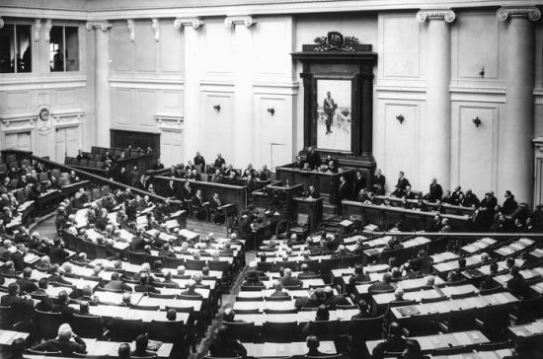
Образование и деятельность Государственной Думы в начале ХХ в. – начало изменений в политической системе Российской Империи
17
Главным в работе первой Государственной Думы Российской Империи был земельный вопрос. Также Дума делала активные и безуспешные попытки проведения политических реформ, выступала с инициативами прекращения репрессий против участников революции 1905–1907 гг. Всего же за время работы депутатами был одобрен один законопроект — внесенный правительством закон об ассигновании 15 млн рублей в помощь пострадавшим от неурожая.
Первая Дума была распущена Николаем II, оставшись в истории как «Дума народного гнева».
Рисунок 10 – Государственная дума Российской империи

Slide 20
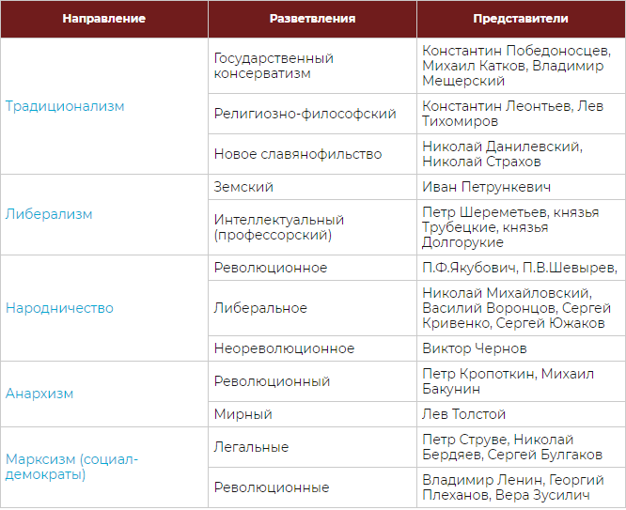
Общественные движения и политические партии Российской Империи
18
Общественно-политическое движение в конце 19 века в России имело следующие направления:
Традиционализм (консерватизм).
Всесторонняя поддержка действующей власти по принципу «жить, как жили всегда».
Либерализм. Реформирование страны
на западный лад.
Народничество. Хотели изменений в
стране, но часто действовали радикально, выступая за убийство чиновников (революции).
Анархизм. Выступали против эксплуатации
человека человеком.
Марксизм (социал-демократизм). Говорили
о гибели капиталистического уклада мира, заменить который должен был социализм.
Священная дружина
Таблица 1 – Общественные движения Российской Империи

Slide 21
Общественные движения и политические партии Российской Империи
19
1. Традиционализм. Он пережил свою высшую точку в период правления императора Александра III. Во многом это стало реакцией на предыдущие годы правления, когда излишний либерализм привел к росту революционного движения в России. Особенно сильным оно было в 70-ые годы XIX века.
Выделяются 3 основные течения традиционализма в российском общественно-политическом движении конца XIX века:
Государственный консерватизм. Представитель этого направления являлся обер-прокурор
святейшего Синода Константин Победоносцев. Основные задачи, изложенные в «Московском сборнике», изданном в 1896 году: власть народу может принадлежать только в небольшом обществе, власть народа в России является фикцией, свободной прессы существовать не может.
Религиозно-философский традиционализм. Идея: современные цивилизации обречены, и что
единственный путь к созданию лучшего мира заключается в создании новой славяно-византийской цивилизации, которая будет основываться на принципах православия и консерватизма пролетариата. Величайший представитель этого направления: Константин Леонтьев, издавший в 1875 году трактат «Византизм и славянство».
Новое славянофильство. Представители этого направления были в основном философы и
литературы. Они говорили о полном отрицании западной цивилизации, как в виде социализма, так и виде капитализма. Кроме того новые славянофилы говорили о том, что Россия обладает уникальной историей и культурой, а также уникальными религиозно-нравственными ценностями.

Slide 22
Общественные движения и политические партии Российской Империи
20
2. Священная дружина. Это классический пример того, как ограниченность мышления традиционного течения не позволяет донести эти идеи до широких масс. Одна из причин, почему традиционные организации не смогли проявить себя, заключается в том, что согласно манифесту «Священной дружины» организация должна была решать следующие задачи:
Создание крестового похода против врагов России и текущего порядка. Это был ответ
народничеству. Для достижения этих целей использовались те же методы что и у народников - террор.
Стремление натравить революционные организации друг на друга.
3. Народничество. Особенности и идеи: главной социальной силой является крестьянство; капитализм и самодержавие не имеют социальной опоры на русской почве; в России возможен переход к социализму, минуя капиталистическую стадию развития; преобразования можно осуществить только революционным путем. Народничество как элемент общественно-политической мысли России в конце XIX века подразделялся на 3 направления:
Революционное народничество.
Либеральное народничество.
Неореволюционное народничество.
4. Анархисты. В общественных движениях России конца XIX века можно выделить 2 основные группы анархистов: революционные и мирные. Лидером революционного анархизма выступал Пётр Алексеевич Кропоткин. Основная идея революционного анархизма заключалась в уничтожение государства как структуры, а также в уничтожении любой системы, практикующей эксплуатацию человека. Князь Кропоткин полагал, что уничтожить государство возможно только социальной революцией. После нее должны были сформироваться федерации трудовых коллективов, а также объединения людей с общей целью и идеей.

Slide 23
Общественные движения и политические партии Российской Империи
21
5. Либерализм. Он как общественно-политическое движение в конце XIX века в России, развивался в двух основных направлениях: Интеллектуальный и Земский
Изначально наибольшую власть имели земские либеральные движения, пик могущества которых пришелся на период с 1878 по 1882 годы. В этот период было создано общество «Земского союза и самоуправления», а также направленно 50 ходатайств на имя императора, в которых предлагалось при земствах создать дополнительный народный орган контроля. После убийства Александра II земский либерализм практически полностью исчез.
Ему на смену пришел либерализм интеллектуальный. Его представителями были видные историки, юристы, экономисты, философы своего времени. Основное направление деятельности этого движения заключалась в создании независимой и демократичной судебной системы, а также эффективной работе органов городского и земского самоуправления.
6. Марксисты или социал-демократы. Идейным лидером марксизма считается Карл Маркс, который в 1867 году издал свой знаменитый труд «Капитал». В этом труде с точки зрения теории описывается гибель капиталистической системы мира, а также создание новой социалистической или пролетарской системы. В марксизме Российской Империи принято выделять следующие основные течения:
легальные марксисты и революционные марксисты.

Slide 24
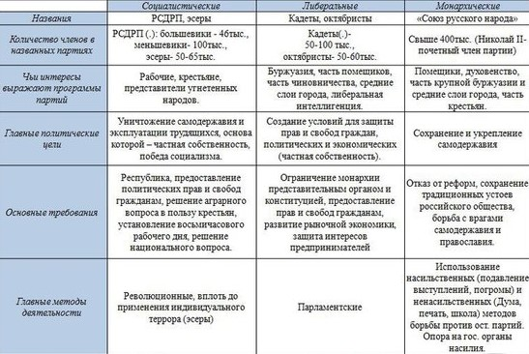
Общественные движения и политические партии Российской Империи
22
Таблица 2 – Политические партии Российской Империи

Slide 25
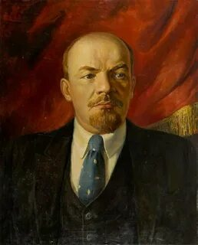
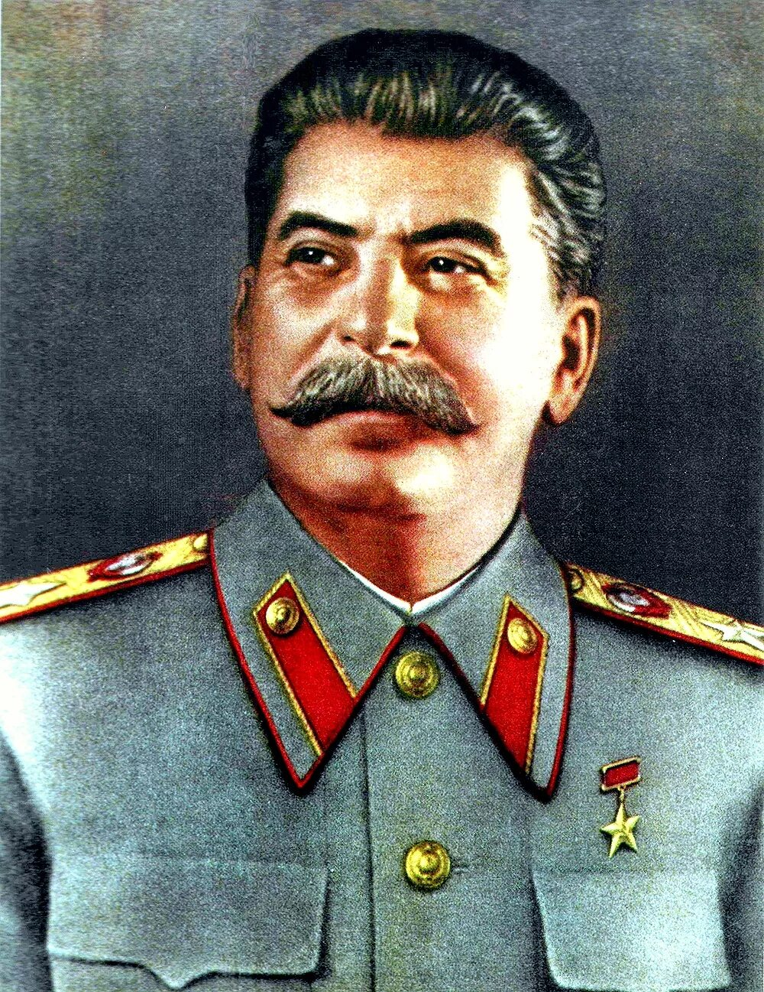
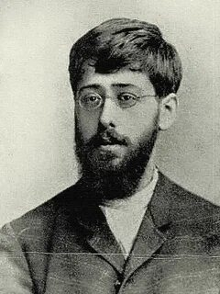
Общественные движения и политические партии Российской Империи
23
Представители:
Большевики – В.И.Ленин, И.В.Сталин
Меньшевики – Ю.О.Мартов, А.С.Мартынов, П. Б. Аксельрод.
“Союз русского народа” – А.И.Дубровин, В.М. Пуришкович
Эсеры - А.Р. Гоц, В.М. Чернов, Г.А. Гершуни
“Кадеты” - П. Н. Милюков, С. А. Муромцев, П. Д. Долгоруков.
“Октябристы” - Д. Н. Шипов, А. И. Гучков.
Рисунок 11
В.И.Ленин
Рисунок 12
И.В.Сталин
Рисунок 13
Ю.О.Мартов

Slide 26
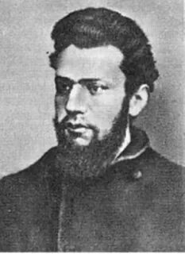
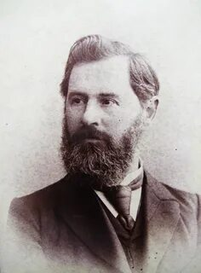
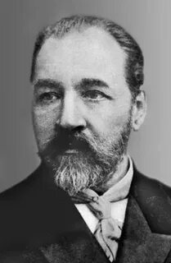
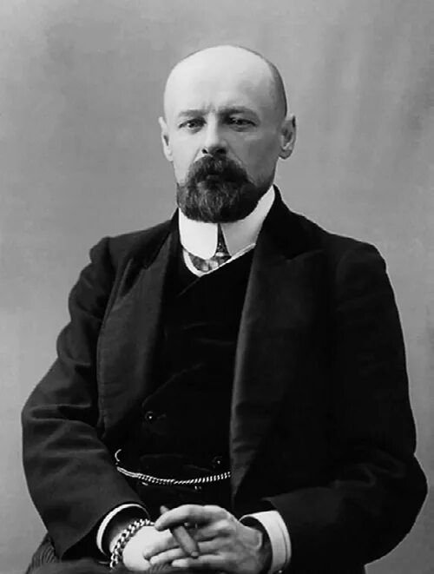
Общественные движения и политические партии Российской Империи
24
Рисунок 14
А.С.Мартынов
Рисунок 15
П. Б. Аксельрод
Рисунок 16
А.И.Дубровин
Рисунок 17
В.М. Пуришкович

Slide 27
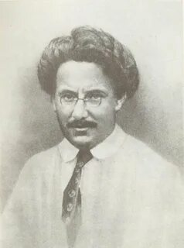
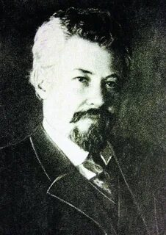
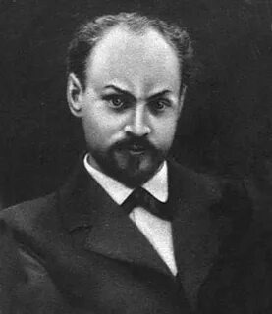
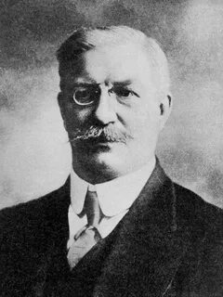
Общественные движения и политические партии Российской Империи
25
Рисунок 18
А.Р. Гоц
Рисунок 19
В.М. Чернов
Рисунок 20
Г.А. Гершуни
Рисунок 21
П. Н. Милюков

Slide 28
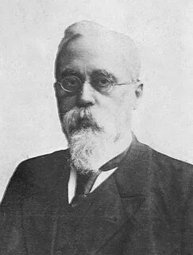
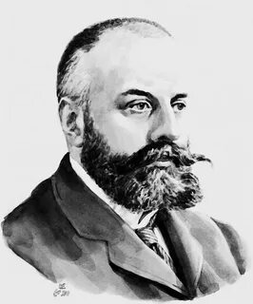
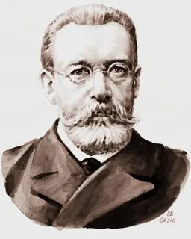
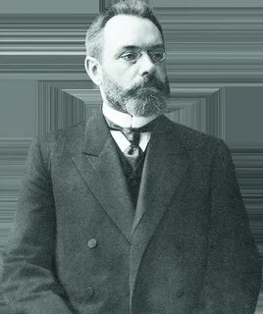
Общественные движения и политические партии Российской Империи
26
Рисунок 22
С. А. Муромцев
Рисунок 23
П. Д. Долгоруков
Рисунок 24
Д. Н. Шипов
Рисунок 25
А. И. Гучков

Slide 29
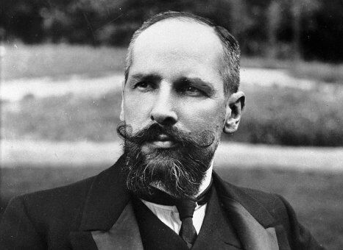
Столыпинская аграрная реформа, ее значение и последствия
27
Цель аграрной реформы
Создание класса земельных собственников как социальной опоры самодержавия и противника революционных движений В экономическом отношении
В социально-политическом отношении:
Повышение благосостояния крестьянства путём развития сельского хозяйства
Основные направления аграрной реформы
Создание новых форм землевладения и землепользования
Государственная помощь крестьянским хозяйствам (Создание Крестьянского банка)
Переселение крестьян
Развитие крестьянской кооперации
Разрушение общины
Рисунок 26 – Петр Аркадьевич Столыпин

Slide 30
Столыпинская аграрная реформа, ее значение и последствия
28
Итоги и значение аграрной реформы
Сохранилось помещичье землевладение, не была разрушена сельская община, большинство крестьян обрабатывало землю примитивными орудиями.
Около 500 тысяч переселенцев вернулись на прежнее место жительства из более, чем 3,5 млн. чел
Реформа не решила основных противоречий в деревне.
Столыпинская реформа положила начало частной собственности на землю у огромной массы крестьян. Приток разорившихся крестьян в город увеличил рынок рабочей силы, возрос спрос на сельскохозяйственную продукцию. Это способствовало развитию промышленности и торговли. В целом реформа способствовала развитию капитализма в России.
Рост сельскохозяйственного производства и улучшение культуры землепользования.
Рост свободной рабочей силы за счет выхода крестьян-бедняков из общины.
Значение реформы
Развитие предпринимательства сельской буржуазии.
Реформа помогла частично снять социальную напряженность в деревне.

Slide 31
Столыпинская аграрная реформа, ее значение и последствия
29
Итоги и значение аграрной реформы
Сохранилось помещичье землевладение, не была разрушена сельская община, большинство крестьян обрабатывало землю примитивными орудиями.
Около 500 тысяч переселенцев вернулись на прежнее место жительства из более, чем 3,5 млн. чел
Реформа не решила основных противоречий в деревне.
Столыпинская реформа положила начало частной собственности на землю у огромной массы крестьян. Приток разорившихся крестьян в город увеличил рынок рабочей силы, возрос спрос на сельскохозяйственную продукцию. Это способствовало развитию промышленности и торговли. В целом реформа способствовала развитию капитализма в России.
Рост сельскохозяйственного производства и улучшение культуры землепользования.
Рост свободной рабочей силы за счет выхода крестьян-бедняков из общины.
Значение реформы
Развитие предпринимательства сельской буржуазии.
Реформа помогла частично снять социальную напряженность в деревне.

Slide 32
Заключение
30
На рубеже XIX-XX вв. международная обстановка значительно изменилась. Это было вызвано борьбой великих держав за передел мира, усилением тенденции к прямой аннексии различных территорий и превращению их в колонии. Германская империя, созданная в 1870 г. и пропустившая этап первоначального раздела мира между капиталистическими государствами, стремилась наверстать упущенное. В связи с этим резко обострились ее противоречия с Великобританией и Францией. Кроме того, на мировой арене начали более активно действовать США и Япония, желавшие расширить сферы своего экономического и политического влияния.
Российская империя превратилась к концу XIX в. в мощную евроазиатскую державу, обладавшую весомым международным авторитетом. Ее внешняя политика определялась географическим положением, геополитическими, стратегическими и экономическими интересами. Однако в выборе союзников и определении приоритетных направлений внешней политики было много противоречивого. Николай II и его окружение проявляли также непоследовательность в методах осуществления внешнеполитических задач. Данная работа является анализом исследовательских работ, мы представили точки зрения различных авторов и дали оценку внешней политики конца 19 века - начале 20 века.

Slide 33
Список использованных источников
31
Епифанова Е.В., История государства и права зарубежных стран
URL: https://biblioclub.ru/index.php?page=book_view_red&book_id=611173
(Дата обращения: 19.11.2022 г.)
2. Кузнецов И. Н., История
URL: https://biblioclub.ru/index.php?page=book_view_red&book_id=684222
(Дата обращения: 19.11.2022 г.)
Моисеев В.В., История России. С древнейших времен до наших дней
URL: https://biblioclub.ru/index.php?page=book_view_red&book_id=564646
(Дата обращения: 19.11.2022 г.)
Сувалова Е. Н., Помалейко О. Л., История общественных движений и политических партий
URL: https://biblioclub.ru/index.php?page=book_view_red&book_id=256580
(Дата обращения: 19.11.2022 г.)

Slide 34
БЛАГОДАРИМ ЗА ВНИМАНИЕ!

